Slide 1
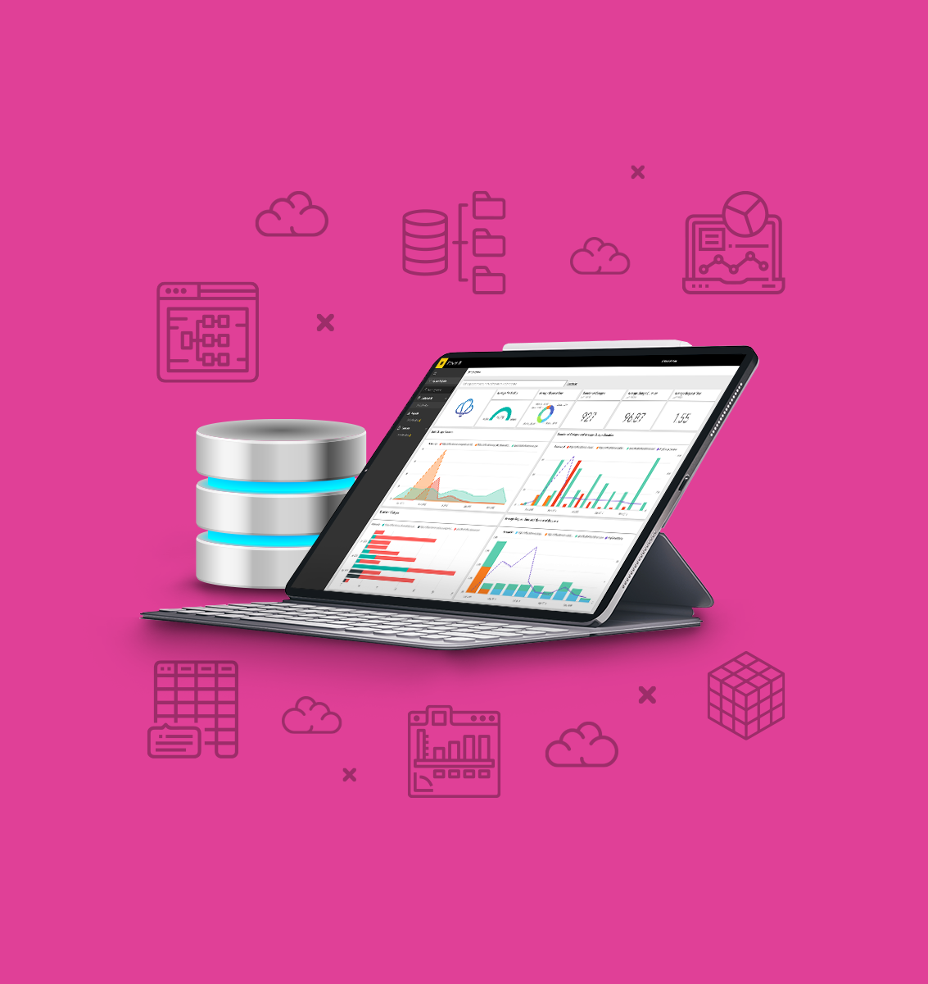
ANALÍTICA DE SISTEMAS EMPRESARIALES
SESIÓN 02
ARQUITECTURA
DE UNA SOLUCIÓN DE INTELIGENCIA DE NEGOCIOS
Visión general de la arquitectura
Componentes: Fuentes de datos
Componentes: Herramientas ETL
Componentes: Almacenamiento Dimensional
Componentes: Herramientas de explotación de la información
Introducción al modelado dimensional
Métricas y KPI

Slide 2
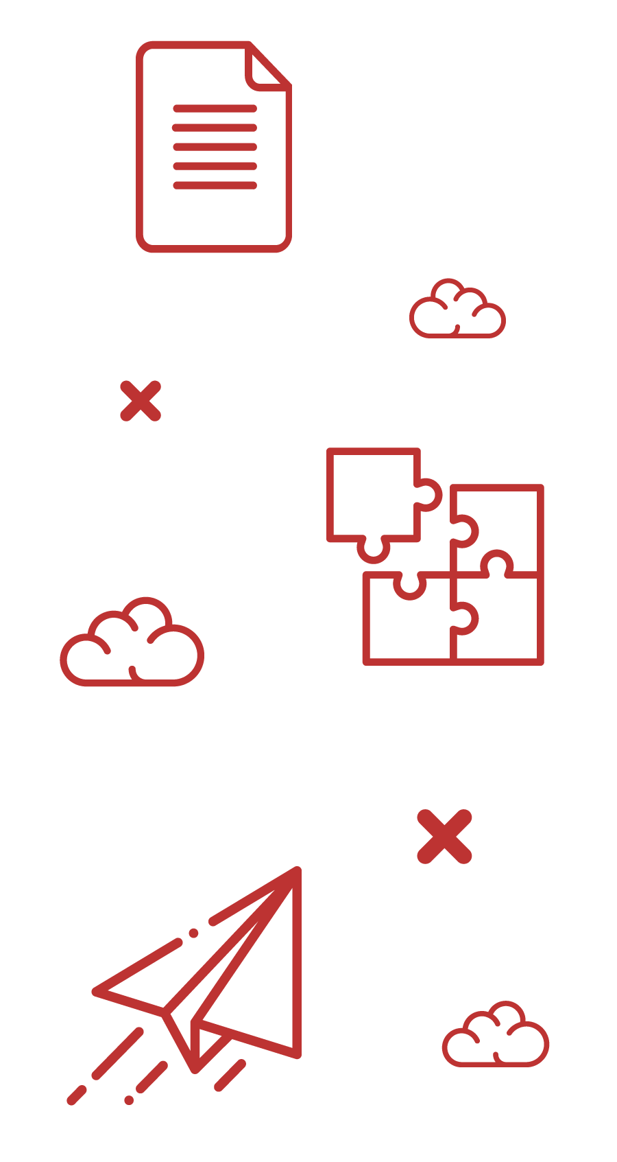
INTRODUCCIÓN
DE LA SESIÓN

Slide 3

+ INTRODUCCIÓN
En esta sesión,
Se explicará la función de cada uno de los componentes en la arquitectura de una solución de inteligencia de negocios.
Aprenderás brevemente qué es el modelo dimensional y su diferencia con el modelo relacional.
Y conocerás lo que son las métricas, los indicadores y los KPI.

Slide 4
VISIÓN GENERAL DE LA ARQUITECTURA

Slide 5

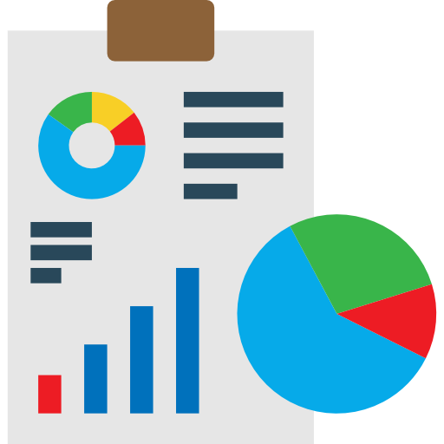

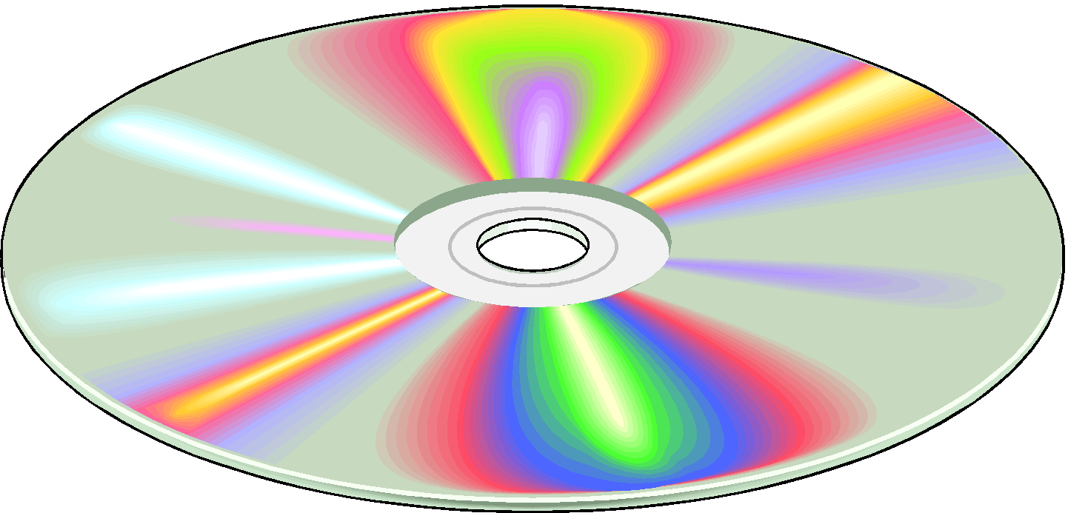


+ VISIÓN GENERAL DE LA ARQUITECTURA
SISTEMAS TRANSACCIONALES U OPERACIONALES
SISTEMAS DE ANÁLISIS DE DATOS
FUENTES DE DATOS
HERRAMIENTAS ETL
ALMACENAMIENTO DIMENSIONAL
HERRAMIENTAS DE EXPLOTACIÓN DE LA INFORMACIÓN
Data marts
Extracción
Data operacional
Ventas
Cubo OLAP
Reportes
Transformación
Finanzas
Data de escritorio
Minería de datos
Carga
Clientes
Data adquirida
OLTP
Data organizada por aplicaciones: Producción, Créditos, RRHH
INTEGRACIÓN Y ESTANDARIZACIÓN
OLAP
Data organizada por temas
USUARIOS DEL NEGOCIO

Slide 6
COMPONENTES DE UNA SOLUCIÓN DE INTELIGENCIA DE NEGOCIOS: FUENTES DE DATOS

Slide 7
+ COMPONENTES: FUENTES DE DATOS
SISTEMAS TRANSACCIONALES U OPERACIONALES
FUENTES DE DATOS
LAS FUENTES DE DATOS PUEDEN INCLUIR:
Bases de datos relacionales de aplicaciones.
Bases de datos propietarias.
Documentos.
Datos externos.
Flujo de datos en tiempo real.
Data operacional
Data de escritorio
Data adquirida
OLTP
Data organizada por aplicaciones: Producción, Créditos, RRHH

Slide 8
+ COMPONENTES: FUENTES DE DATOS
SISTEMAS TRANSACCIONALES U OPERACIONALES
FUENTES DE DATOS
AUDITAR LAS FUENTES DE DATOS PARA ESTABLECER:
Datos contenidos en cada fuente.
Volumen almacenado y generado.
Tipos de datos y dominio.
Llaves y códigos propios del negocio.
Problemas de integridad y valores nulos.
Duplicidad e inconsistencias.
Procesos actuales de integración.
Uso y actualización.
Data operacional
Data de escritorio
Data adquirida
OLTP
Data organizada por aplicaciones: Producción, Créditos, RRHH

Slide 9
COMPONENTES DE UNA SOLUCIÓN DE INTELIGENCIA DE NEGOCIOS: HERRAMIENTAS ETL

Slide 10
+ COMPONENTES - HERRAMIENTAS ETL (EXTRACT, TRANSFORMATION, LOAD)
SISTEMAS TRANSACCIONALES U OPERACIONALES
FUENTES DE DATOS
HERRAMIENTAS ETL
Las herramientas de extracción, transformación y carga buscan consolidar datos de fuentes heterogéneas en una plataforma estándar y en un formato estándar. Incluyen las siguientes operaciones:
Extracción de datos.
Validación de datos.
Limpieza de datos.
Transformación de datos.
Agregación de datos.
Carga de datos.
Extracción
Data operacional
Transformación
Data de escritorio
Carga
Data adquirida
OLTP
Data organizada por aplicaciones: Producción, Créditos, RRHH
INTEGRACIÓN Y ESTANDARIZACIÓN

Slide 11
+ COMPONENTES - HERRAMIENTAS ETL (EXTRACT, TRANSFORMATION, LOAD)
EXTRACCIÓN
PROCESO ETL
FUENTE
DESTINO
Extracción
Transformación
Carga
Almacenamiento intermedio "staging area"
Carga inicial.
Identificación de cambios en los datos.
Frecuencia de extracción.
Ventanas de tiempo.
Manejo de excepciones.

Slide 12
+ COMPONENTES - HERRAMIENTAS ETL (EXTRACT, TRANSFORMATION, LOAD)
TRANSFORMACIÓN
PROCESO ETL
FUENTE
DESTINO
Extracción
Transformación
Carga
Almacenamiento intermedio "staging area"
LIMPIEZA (Cleaning) | ESTANDARIZACIÓN (Conforming)
Eliminar datos | Unificar codificación
Corregir datos | Diferentes formatos
Ausencia de datos | Unidades de medida
Eliminar duplicados | Dimensiones
Datos contradictorios | Tablas de hechos / agregadas

Slide 13
+ COMPONENTES - HERRAMIENTAS ETL (EXTRACT, TRANSFORMATION, LOAD)
CARGA
PROCESO ETL
FUENTE
DESTINO
Extracción
Transformación
Carga
Almacenamiento intermedio "staging area"
CARGA INICIAL | CARGA PERIÓDICA
Grandes volúmenes | Menos datos
Total | Incremental
Varios procesos | Procesos menos complejos
Histórica | Día a día

Slide 14
COMPONENTES DE UNA SOLUCIÓN DE INTELIGENCIA DE NEGOCIOS: ALMACENAMIENTO DIMENSIONAL

Slide 15
+ COMPONENTES: ALMACENAMIENTO DIMENSIONAL
SISTEMAS TRANSACCIONALES U OPERACIONALES
SISTEMAS DE ANÁLISIS DE DATOS
FUENTES DE DATOS
HERRAMIENTAS ETL
ALMACENAMIENTO DIMENSIONAL
Data marts
Extracción
¿Construir primero el data warehouse y luego los data marts, o construir primero los data marts y luego integrarlos en un data warehouse?
Data operacional
Ventas
Transformación
Finanzas
Data de escritorio
Carga
Clientes
Data adquirida
OLTP
Data organizada por aplicaciones: Producción, Créditos, RRHH
INTEGRACIÓN Y ESTANDARIZACIÓN
OLAP
Data organizada por temas

Slide 16
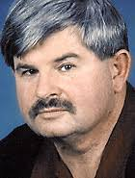
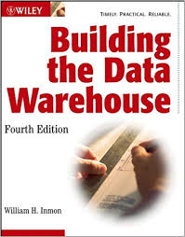

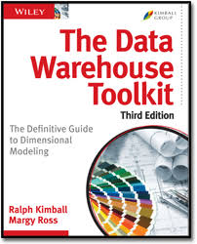
+ COMPONENTES: ALMACENAMIENTO DIMENSIONAL
DATA WAREHOUSE Y DATA MARTS
2 ENFOQUES PARA LA CONSTRUCCIÓN DE UN DATA WAREHOUSE
Bill Inmon
Ralph Kimball
Data marts
Data warehouse
Data warehouse
Fuente de datos
Data marts
Fuente de datos

Slide 17


+ COMPONENTES: ALMACENAMIENTO DIMENSIONAL
EL ENFOQUE DE INMON
Top-Down
Única fuente de "verdad".
Poca redundancia.
ETL sencillo.
Flexible.
Varias necesidades de reporte.
Proceso de negocio entendible.
Mayor tiempo del proyecto.
Equipo experto y amplio.
Complejo en el tiempo.
Más procesos ETL.
Bill Inmon
Data warehouse
Fuente de datos
Data marts

Slide 18
+ COMPONENTES: ALMACENAMIENTO DIMENSIONAL
EL ENFOQUE DE KIMBALL
Bottom-Up
Proyecto más corto.
Modelo dimensional más entendible y eficiente.
Equipo de desarrollo pequeño.
No existe una única "verdad".
Datos redundantes.
Restrictivo y no cubre todas las necesidades de reporte.
Es complejo integrar datos heredados.
Ralph Kimball
Data marts
Fuente de datos
Data warehouse

Slide 19
+ COMPONENTES: ALMACENAMIENTO DIMENSIONAL
DATA WAREHOUSE VS DATA MARTS
 | DATA WAREHOUSE | DATA MART
ALCANCE | General. Empresarial (centralizado). Estratégico. Planeado. | Específico. Áreas (descentralizado). Táctico. Orgánico (puede ser planeado).
DATOS | Históricos/detallados/agregados. Normalizados. | Poca historia/detallados/agregados. Denormalizados.
FUENTES | Muchas. | Pocas.
PROS Y CONTRAS | Flexible. Orientada a los datos. Estructura única y compleja. | Restrictiva. Orientada a proyectos. Muchas estructuras simples (que pueden convertirse en una estructura compleja).

Slide 20
COMPONENTES DE UNA SOLUCIÓN DE INTELIGENCIA DE NEGOCIOS: HERRAMIENTAS DE EXPLOTACIÓN DE LA INFORMACIÓN

Slide 21
+ HERRAMIENTAS DE EXPLOTACIÓN DE LA INFORMACIÓN
LOS 5 ESTILOS DEL BI
Enterprise reporting
Reporte empresarial orientado a la toma de decisiones.
La misma vista en la pantalla y en la impresora.
Data operativa consolidada para análisis tanto para operativos como para tácticos y estratégicos.
Elimina el cuello de botella con el área de TI.
Software: Reporting Services y Power BI.
Análisis de cubos
Más rápido que consultar tablas.
Elimina la necesidad de recurrir al área de TI.
El usuario puede construir su cubo.
Consultas ad-hoc
Para el nivel transaccional u operativo.
Consulta frecuente diseñada específicamente para una operación.

Slide 22
+ HERRAMIENTAS DE EXPLOTACIÓN DE LA INFORMACIÓN
LOS 5 ESTILOS DEL BI
Análisis estadístico y minería de datos
Búsqueda de patrones en los datos.
Uso de data histórica.
Envío proactivo de alertas
Enviar reporte de inventario a la fuerza de ventas.
Alerta por uso de tarjetas de crédito.

Slide 23
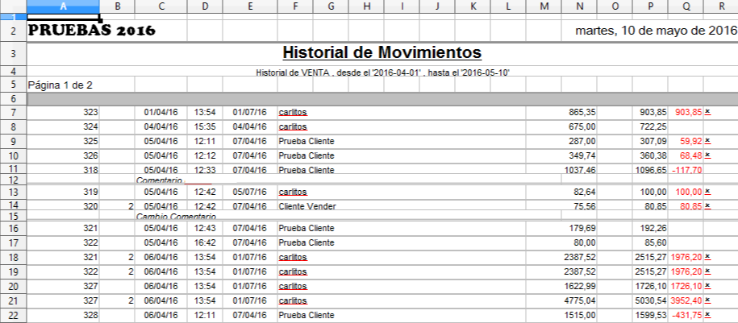
+ HERRAMIENTAS DE EXPLOTACIÓN DE LA INFORMACIÓN
REPORTES FORMALES
Usados a intervalos regulares.
Contienen información específica para usuarios específicos.
Basados en fuentes corporativas.
Tienen una estructura formal.
Se distribuyen en formato de documentos.
Diseñados para ser impresos.

Slide 24
+ HERRAMIENTAS DE EXPLOTACIÓN DE LA INFORMACIÓN
EXPLORACIÓN DE DATOS
Orientados al análisis por parte de los usuarios.
Basados en modelos de datos.
La actividad de análisis no es estructurada o restringida.
Los usuarios presentan o comunican hallazgos.

Slide 25
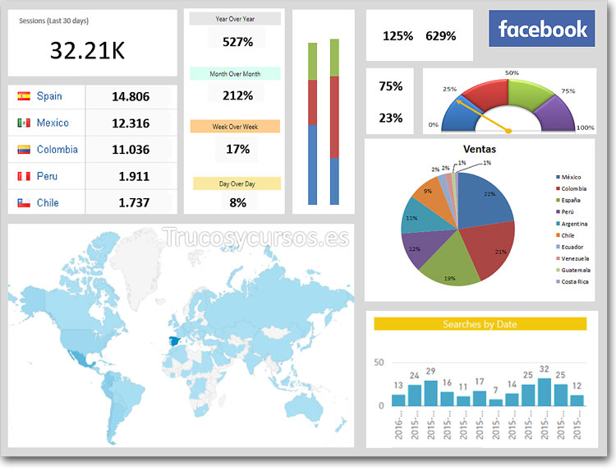

+ HERRAMIENTAS DE EXPLOTACIÓN DE LA INFORMACIÓN
MEZCLAS (MASHUP) DE ANÁLISIS DE DATOS
Basados en datos de fuentes corporativas y otras fuentes.
Usuario familiarizado con técnicas de acceso a datos sin necesidad de soporte TI.
Distribución eventual o a demanda de resultados.

Slide 26
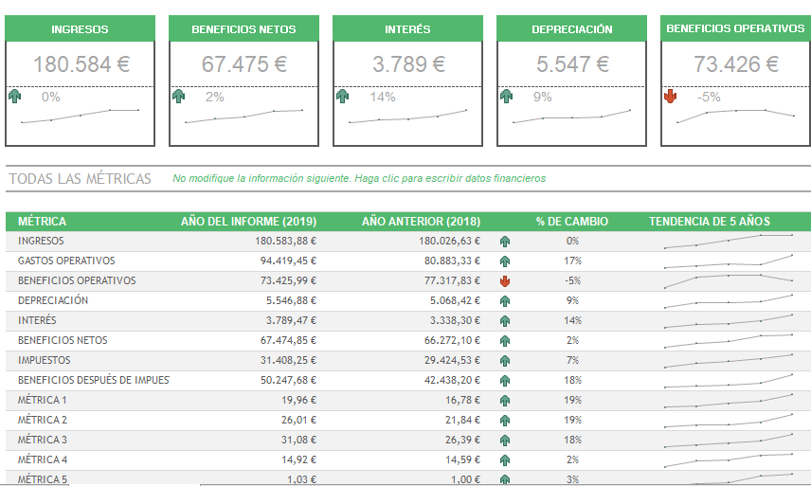
+ HERRAMIENTAS DE EXPLOTACIÓN DE LA INFORMACIÓN
TARJETAS DE RESULTADOS (SCORECARD)
Muestran una calificación o resultado para un indicador clave de rendimiento (KPI).
Muestran el desempeño general de un vistazo.
Usualmente creados por desarrolladores BI.

Slide 27
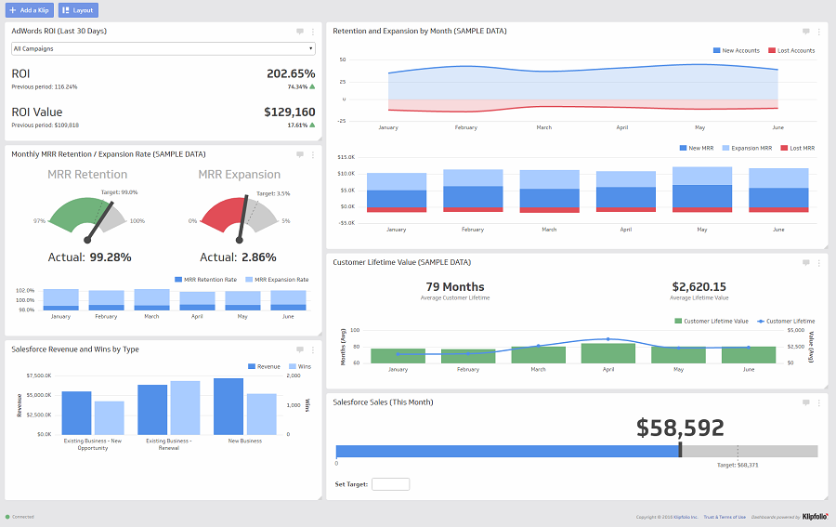
+ HERRAMIENTAS DE EXPLOTACIÓN DE LA INFORMACIÓN
TABLEROS (DASHBOARD)
Alojados en portales y consumidos por navegadores de internet.
Mezclan diferentes visualizaciones de datos.
Permiten análisis y filtros interactivos.
Usados para seguimiento de desempeño del negocio.
Creados por desarrolladores BI especializados.

Slide 28
INTRODUCCIÓN AL MODELADO DIMENSIONAL

Slide 29
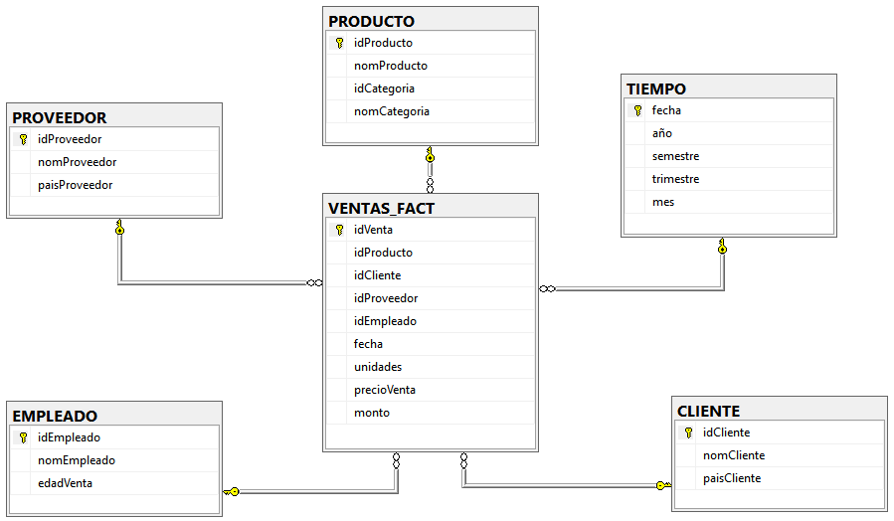
+ INTRODUCCIÓN AL MODELADO DIMENSIONAL
Dimensión Producto
Dimensión Tiempo
Dimensión Proveedor
Tabla de hechos
Dimensión Empleado
Dimensión Cliente
Métrica

Slide 30
+ INTRODUCCIÓN AL MODELADO DIMENSIONAL
Modelo dimensional
Modelo de datos "intuitivo".
Fácil acceso a la información.
Acceso de alto rendimiento.
Orientado a las consultas y análisis de datos. Modelo de datos denormalizado.
Soporte a la toma de decisiones.
Esquemas: estrella (star) y copo de nieve (snowflake).
Elementos: dimensiones, hechos y medidas (métrica).
Modelo relacional
Orientado a las transacciones (registro y actualización de datos). Modelo de datos normalizado.

Slide 31
MÉTRICAS Y KPI

Slide 32
+ MÉTRICAS Y KPI: MÉTRICA E INDICADOR
MÉTRICA
Es un dato numérico que representa la medida de algo.
Ejemplos:
Las unidades vendidas de un producto.
El monto ingresado por la venta de un producto.
La nota final del curso de un alumno.
Es un dato en crudo, único y específico para una situación.
INDICADOR
Es un valor que mide el logro de un objetivo.
Se expresa como índice o porcentaje.
Requiere de dos métricas: el resultado que estamos midiendo, el valor objetivo que se desea alcanzar.
Ejemplo:
La venta total del mes comparada con la meta establecida para dicho mes.
La cantidad de alumnos matriculados comparada contra la meta establecida por la institución.

Slide 33
+ MÉTRICAS Y KPI: MÉTRICA E INDICADOR
KPI (Key Performance Indicator)
Indicador orientado al éxito de la estrategia.
No todo indicador es un KPI. Es un indicador que ayuda a establecer la ruta a seguir para el éxito del negocio.
Es un indicador que muestra la eficacia con la que una organización logra sus objetivos clave.
Evalúa lo que otros hacen bien, sea áreas internas de la organización o competidores.
Usa los datos generados por los procesos.

Slide 34

CONCLUSIONES MÁS REFERENCIAS

Slide 35

+ CONCLUSIONES
Una solución de inteligencia de negocios está conformada por las fuentes de datos, las herramientas ETL, el almacenamiento dimensional y las herramientas de explotación de la información.
Las fuentes de datos están constituidas por la data operacional de la organización (la data del día a día).
El almacenamiento dimensional se implementa mediante la construcción del data warehouse y los data marts.
Las herramientas ETL se utilizan para extraer la data desde las fuentes de datos, transformarla para conseguir calidad de datos, y cargarla en el almacenamiento dimensional.
Las herramientas de explotación de la información permiten que los usuarios de negocio obtengan la información en un formato que les permita analizarla para dar soporte a su toma de decisiones.
El buen diseño de indicadores es vital para medir el desempeño de una organización.

Slide 36

BIBLIOGRAFÍA MÁS REFERENCIAS

Slide 37

+ BIBLIOGRAFÍA
Sinergia (2007). ¿Qué es Business Intelligence?. Recuperado de https://www.sinnexus.com/business_intelligence/index.aspx. Fecha de consulta: 1 de abril del 2024.
CPM BI (2017). BI o Inteligencia de Negocios. Recuperado de https://www.youtube.com/watch?v=_qKqvgnPhSU. Fecha de consulta: 1 de abril del 2024.

